Slide 1
CBDB工作坊： 說明、示範與實作 （中國歷代人物傳記資料庫）（China Biographical Database)
祝平次
國立清華大學
2012-10-05
部分投影片取自 CBDB 網站上的檔案:
“General Introduction to the CBDB Project (Fall 2011)”
Notes:
Workshop of Introduction to CBDB (China Biographical Database)
The participants are expected to do the following things before attending the workshop:
Download the database file from the following link: http://isites.harvard.edu/fs/docs/icb.topic243261.files/20110705CBDBad.zip
Download the user guide from the following link: http://isites.harvard.edu/fs/docs/icb.topic243261.files/Users%20Guide%20110811.pdf
Unzip the file and run the MSAccess file. (MSAccess will only run under the MSWindows platform. Please use the 32 bit version of MSAccess instead of 64 bit.)
Follow the menu to go through and try to run the functions in the main menu except for inputting data (the first function).
Record the questions that you have during 4) the operation.
Bring your questions to the workshop.
bring your laptop fully charged.
The participants are also encouraged to browse the webpages on the following site:
http://isites.harvard.edu/icb/popup.do?href=http%3A%2F%2Fisites.harvard.edu%2Ficb%2Ficb.do%3Fkeyword%3Dk16229%26pageid%3Dicb.page76535
If you are also interested in social network analysis, you are also welcome to download the program pajek2000.exe and try the output function in the database and then input it into pajek to see the result.
If you are an expert on using CBDB, please do come to share your experience with all of us, we do need your help through the workshop.

Slide 2
歡迎大家！

Slide 3
工作坊安排
CBDB (China Biographical Database) 中國歷代人物傳記資料庫說明與示範（60-90 分鐘）
從那裡下載？
如何使用？
使用它的目的。
實做 (60-90 分鐘)

Slide 4
1.從那裡下載？
MSAccess檔 http://isites.harvard.edu/fs/docs/icb.topic243261.files/20120105CBDBal.zip 下載之後，進行解壓縮，然後利用 MSAccess 開啟。 (MSAccess 只能在微軟視窗平台上使用，部分功能只能在32bit版中使用。)
線上查詢系統： http://db1.ihp.sinica.edu.tw/cbdbc/

Slide 5
2.如何使用：線上查詢系統
打開網頁
使用下列方式搜尋一個人：（不是CBDB的原始目的）
姓名
名
字 、號
姓名、名、字、號的一部分
可以使用拼音或漢字
利用其它方式找一批人（CBDB的原始目的）
跟隨說明試著執行任系統的任一項功能

Slide 6
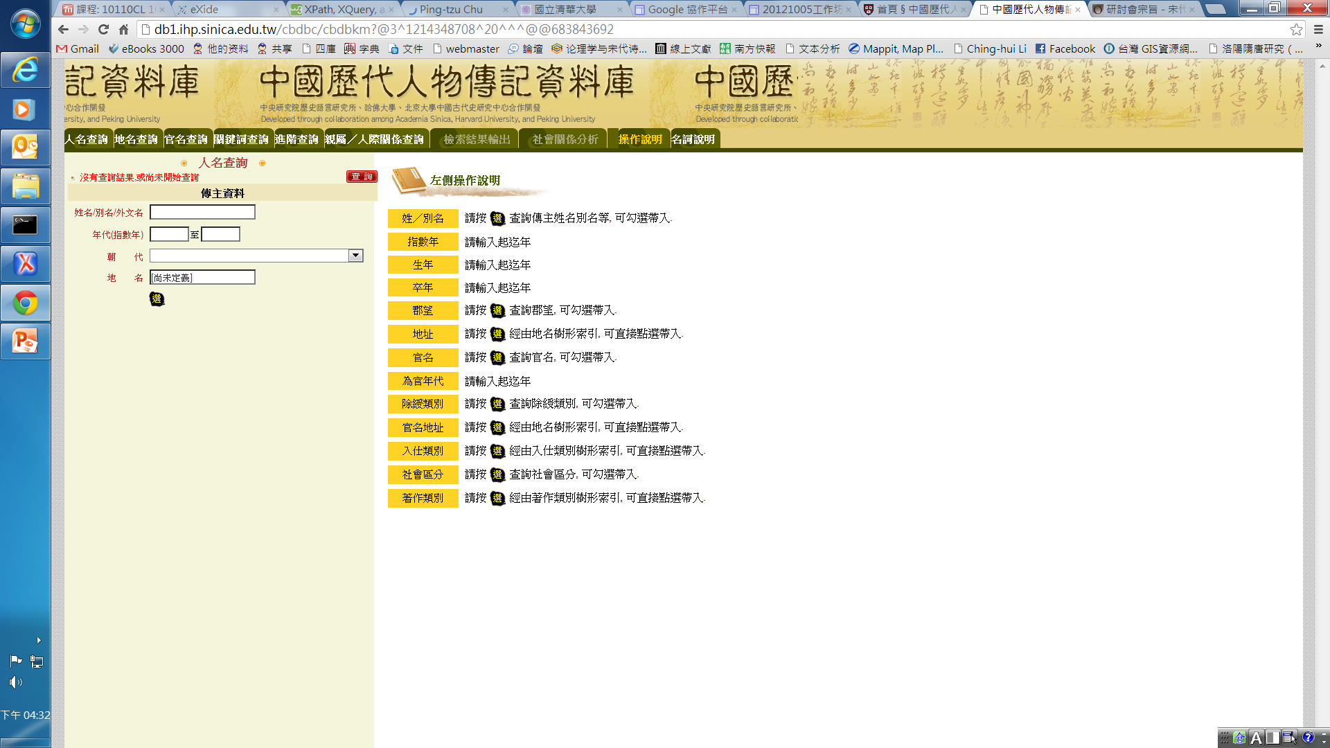

Slide 7
2.如何使用：MSAccess 檔
開啟檔案
操作表單上的各個功能
實作
輸出結果和進行方析

Slide 8
3.使用CBDB的目的
做為人名辭典
將資料變成資料庫： Biography/ies Example from the Buddhist monk biography website
量化分析 1. 集體傳記學 2. 社會網絡分析 3. 空間/時間分析
分法學上的意義：做為數位人文一支的CBDB

Slide 9
3-1.作為人名辭典
也許還不如Google方便，
但是可以以結構化的方式呈現一個人的傳記資料。

Slide 10
3-2.將資料轉成資料庫
把資料變成資料庫：Biography/ies 佛學規範資料庫： http://authority.ddbc.edu.tw/person/ 有更多的方式來綜合、分析、呈現資料：對比、關聯、視覺化等等。 在宋代一個士人得到進士以後，還可以活幾年？ 當朱熹知南康軍時，還有誰在鄰近的州縣當官？

Slide 11
3.3.1量化分析：集體傳記學
研究一個群體的歷史事項

Slide 12
在直屬父系中有人當過文官的進士比例： 960-1238

Slide 13
在資料庫中的死亡年齡分佈圖

Slide 14
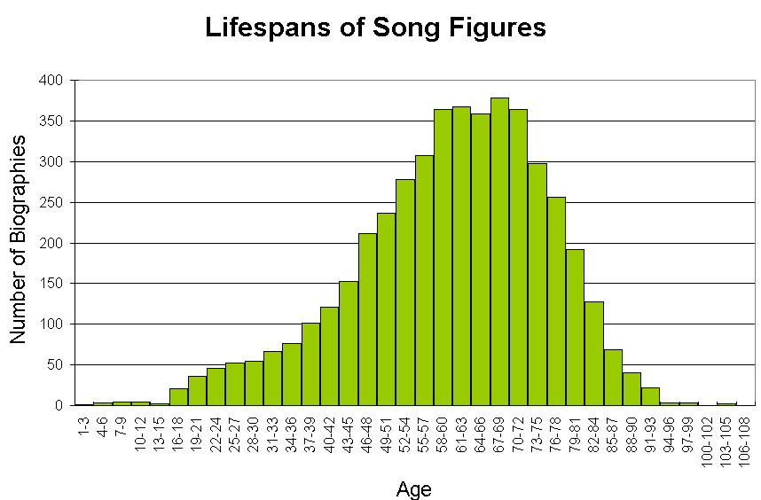
宋代士人年齡分佈圖
Song (960-1279)
elite male lifespans
唐代士人年齡分佈圖（姚平）
Tang (618-907)
elite male lifespans
(source: Yao Ping)

Slide 15
3.3.2量化分析：社會網絡
將「社會」視為是一個不斷進行各式各樣社會網路建構的過程

Slide 16
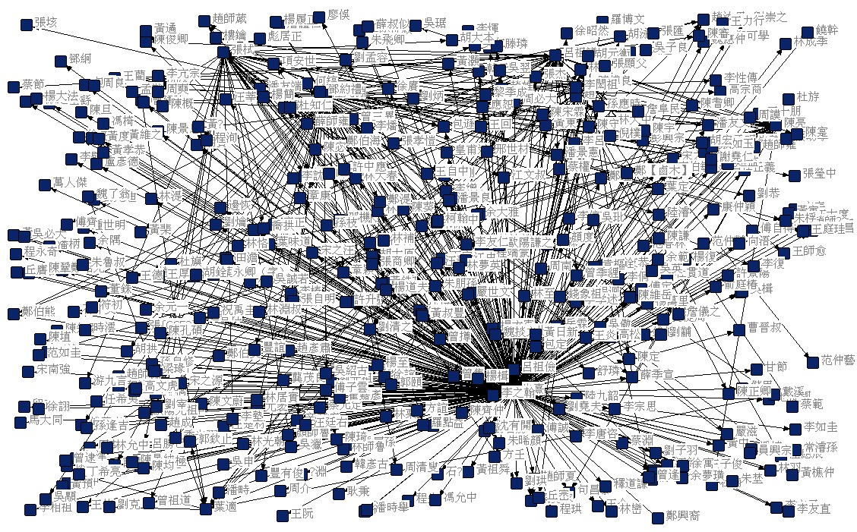
2717 letters from and to leading Neo-Confucians of Zhu Xi’s generation; 453 persons

Slide 17
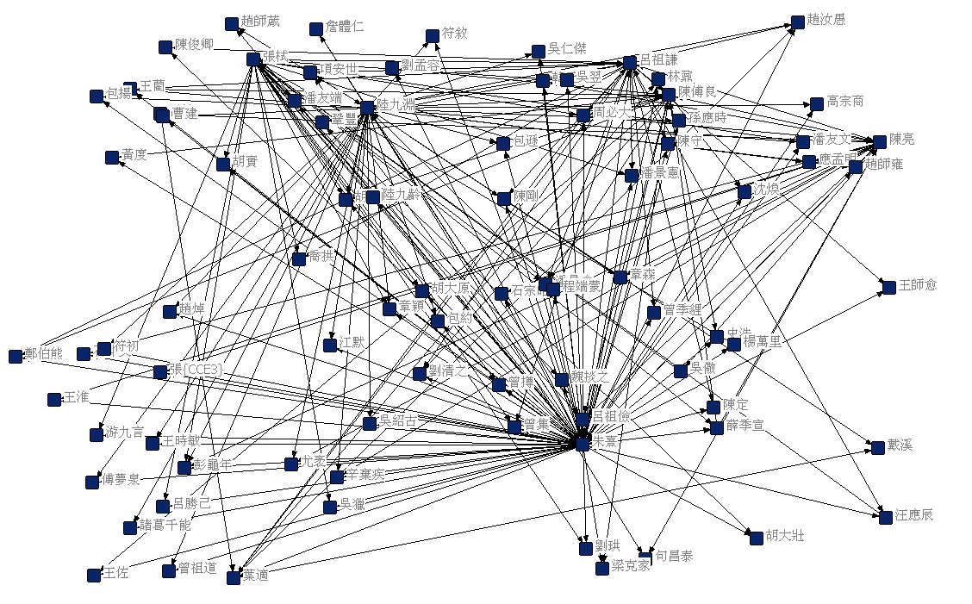
Showing only those who corresponded with at least two people in the dataset
Notes:
Neo-Confucian letter exchanges, sans pendants

Slide 18
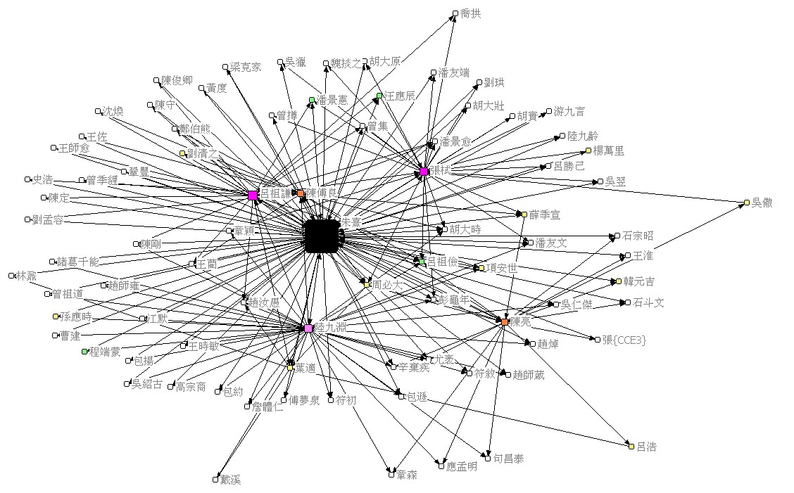
Node size reflects the relative number of letters written by an individual

Slide 19
3.3.3量化分析：空間（/時間）分析
在地理空間中結合歷史資料的手段 幾乎任何的歷史資料可以被利用地理空間來重新加以模組化

Slide 20
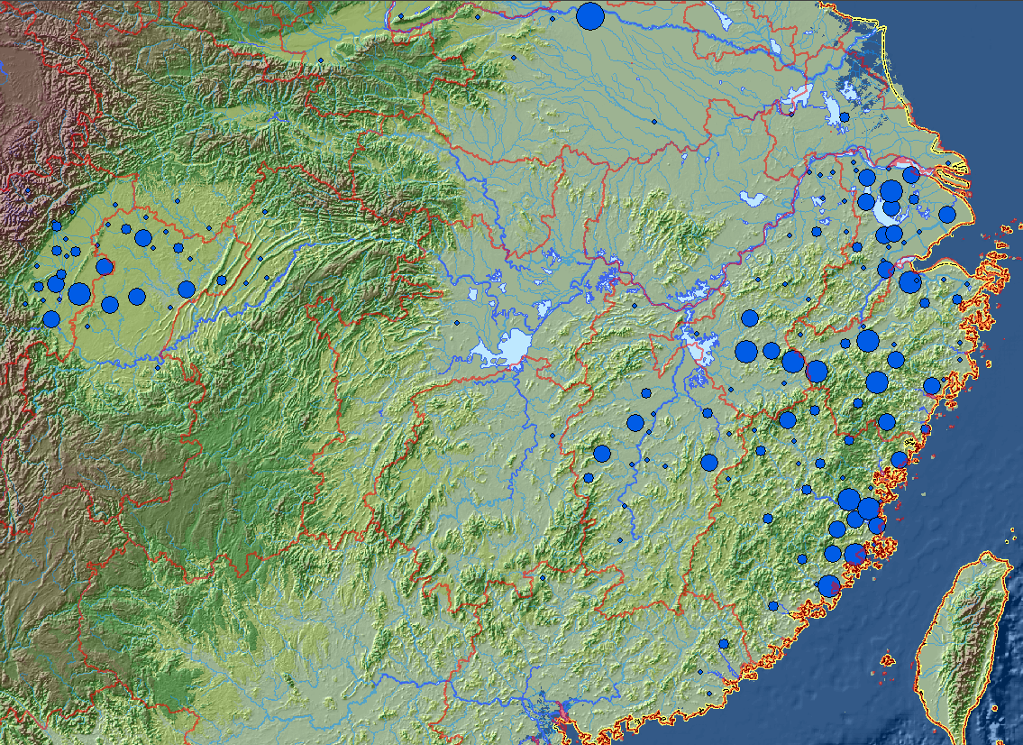
3. GIS 地理信息系統
1148 Civil Service Examination List 紹興十八年登科錄

Slide 21
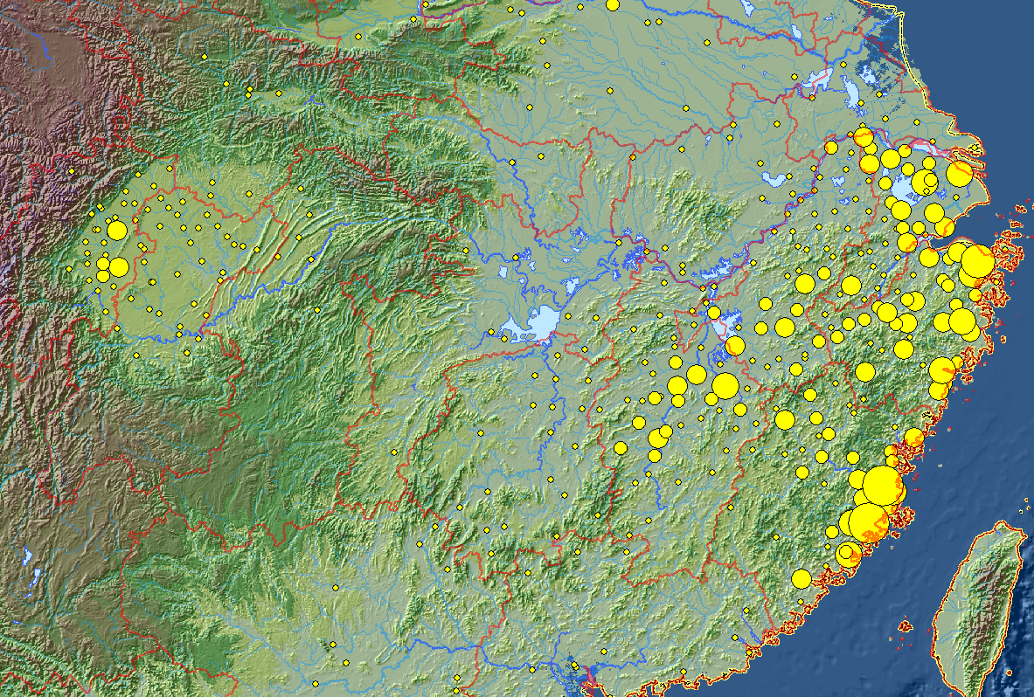
All Southern Song Degree Holders in the China Biographical Database (CBDB)

Slide 22
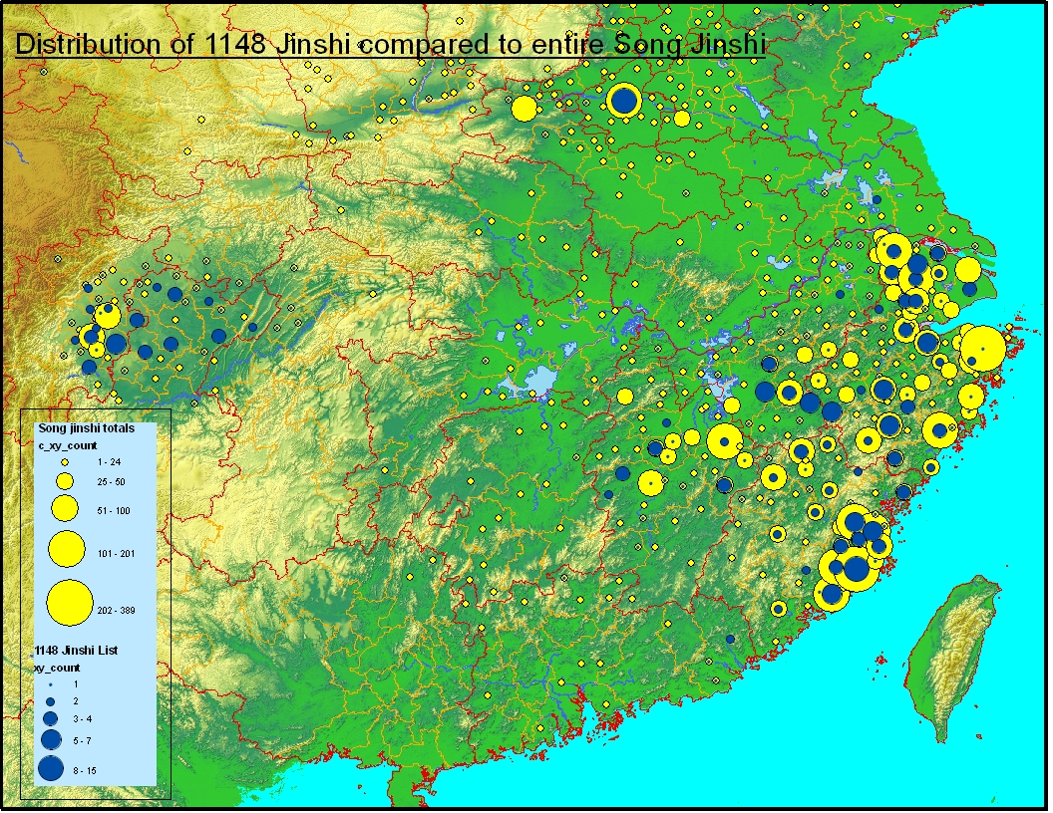

Slide 23
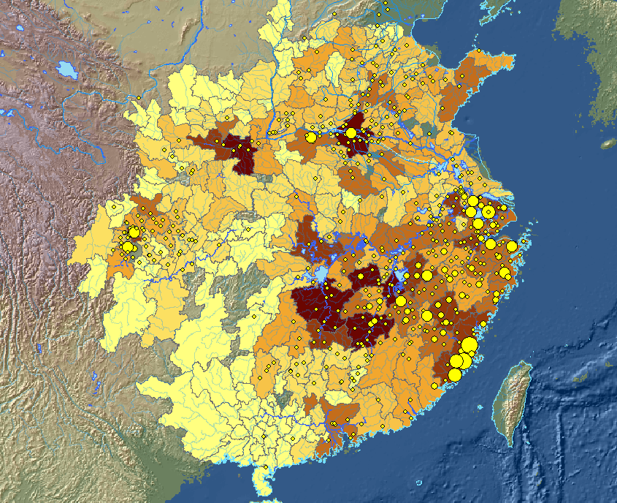
4730 Examination Degree holders, 960-1126, with population distribution as of 1080

Slide 24
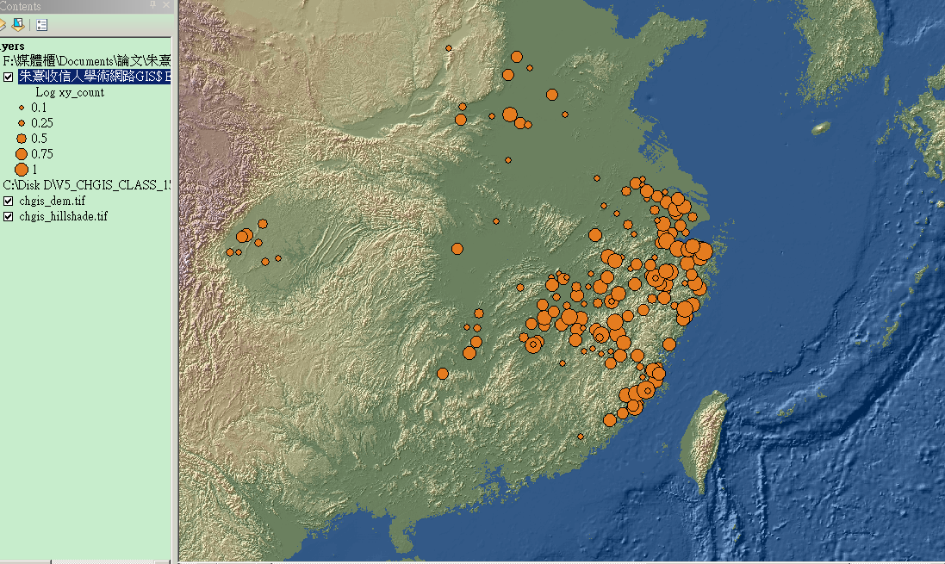
CBDB: Spatial analysis (Zhu Xi’s Correspondents)

Slide 25
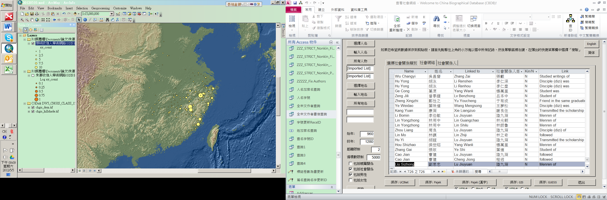
CBDB: Spatial analysis(Zhang Shi’s correspondents)

Slide 26
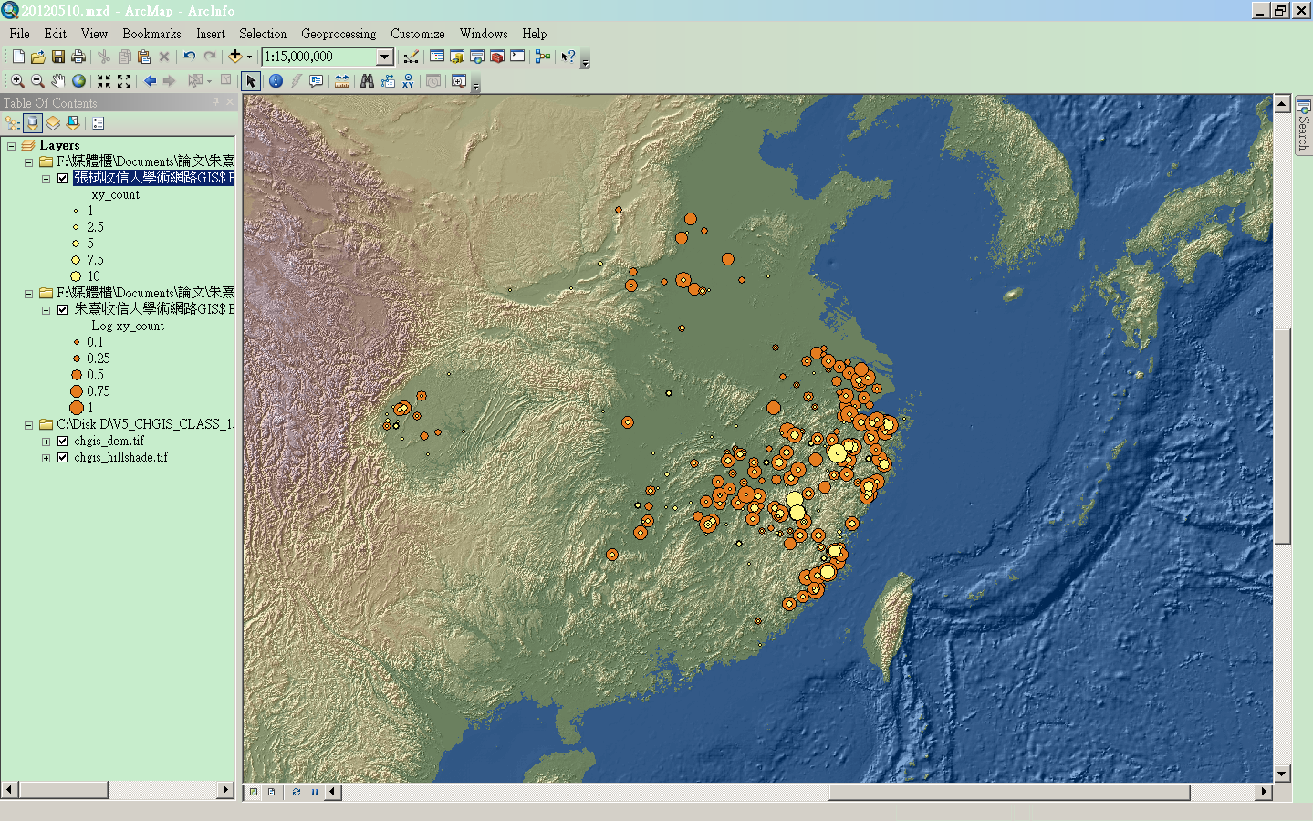
CBDB: Spatial analysis(Zhu Xi vs. Zhang Shi)
Notes:
Zhang Shi died in 1080. Can be modified to adjust the balance.

Slide 27
3.3.3 空間方析：WorldMap
http://worldmap.harvard.edu
http://worldmap.harvard.edu/chinamap/

Slide 28
3.3.4 方法學上的啟示
只要稍為地改變，就能讓資料庫更合你自己的使用目的 資料或資料庫結構
量化研究相對於文本分析 不同種類的知識？（例如，對於資料庫中對於人際關係的定義可以從目錄研究導出） 文本分析是可以被量化研究所取代？ 不同的研究途徑如何共同貢獻於整體知識的增長

Slide 29
3使用目的：具體來講
證實舊理論： 《資治通鑑》中記載的災異數量與漢代天人感應學說的相相關
提出新問題： 現象的出現與消失
提供新答案（上述年齡分布圖）
視覺化的呈現
處理人力上幾乎無法處理的大量資料： 目錄研究
知識的累積與共同協作

Slide 30
實做

Slide 31
As a Dictionary: Demonstration
Find a Person Press Ctrl-f Key in a person’s name either in Pinyin Romanization or in Chinese characters Browse the result Use “v” instead of “ü”; e.g., lv for “呂”
Making a person’s life into a database

Slide 32
As a Dictionary: Practice
How many items of social relationship that Wei Liaowong 魏了翁 has in the database?
Is Xu Qian 許謙 a jinshi degree holder or not?

Slide 33
As a Dictionary: Practice
With a little twist, you can do all kinds of combination in MSAccess query: Last name + Zi 字 or Hao 號 Last name + Office Title Zi 字 or Hao 號 + Office Title …
Notes:
Demonstrate how to check a personal name with title

Slide 34
Group Retrieval
Entry in to Government 入仕途徑查詢
Office holding 官職查詢
Kinship 親屬查詢
Associations 社會關係查詢
Social Networks 社會關係網絡查詢
Pair-wise Associations 查詢兩人之間社會關係

Slide 35
Related Links
CBDB English homepage: http://isites.harvard.edu/icb/icb.do?keyword=k16229&pageid=icb.page76535
WorldMap Harvard University: http://worldmap.harvard.edu/ At the end of the "Help" webpage, you can see several tool webpages.
Worldmap Warp: make any map a geo map (which has latitude and longitude reference) http://warp.worldmap.harvard.edu/
China Historical GIS http://www.fas.harvard.edu/~chgis/

Slide 36
Related Links
佛學規範資料庫 Buddhist Authority Database Project http://authority.ddbc.edu.tw/
台灣歷史地圖資料庫工具集： http://thdl.ntu.edu.tw/tools/
中文文字雲：Tag/Word Clouds http://timc.idv.tw/wordcloud/zh/
Simple online X-Y coordination mapping system http://mappit.mpiwg-berlin.mpg.de/mappit

Slide 37
Related Links
QGIS： Free GIS Software http://hub.qgis.org/projects/quantum-gis/wiki/Download#Standalone-Installer-recommended-for-new-users
Social Network Analysis:

